Slide 1
健身
王建华
Notes:
自身角度

Slide 2
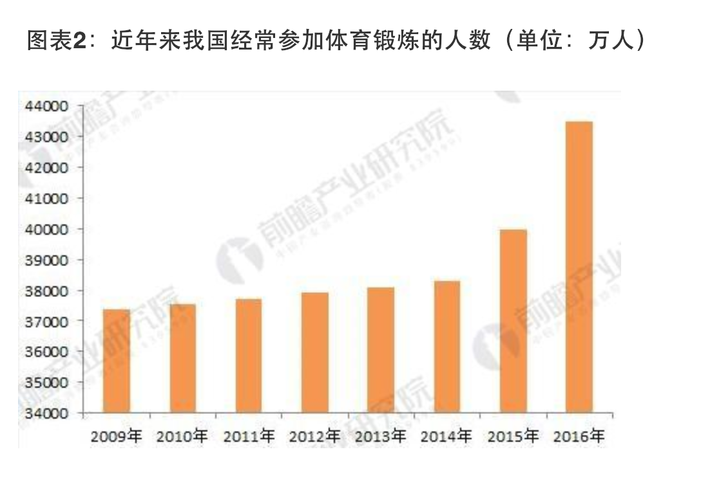
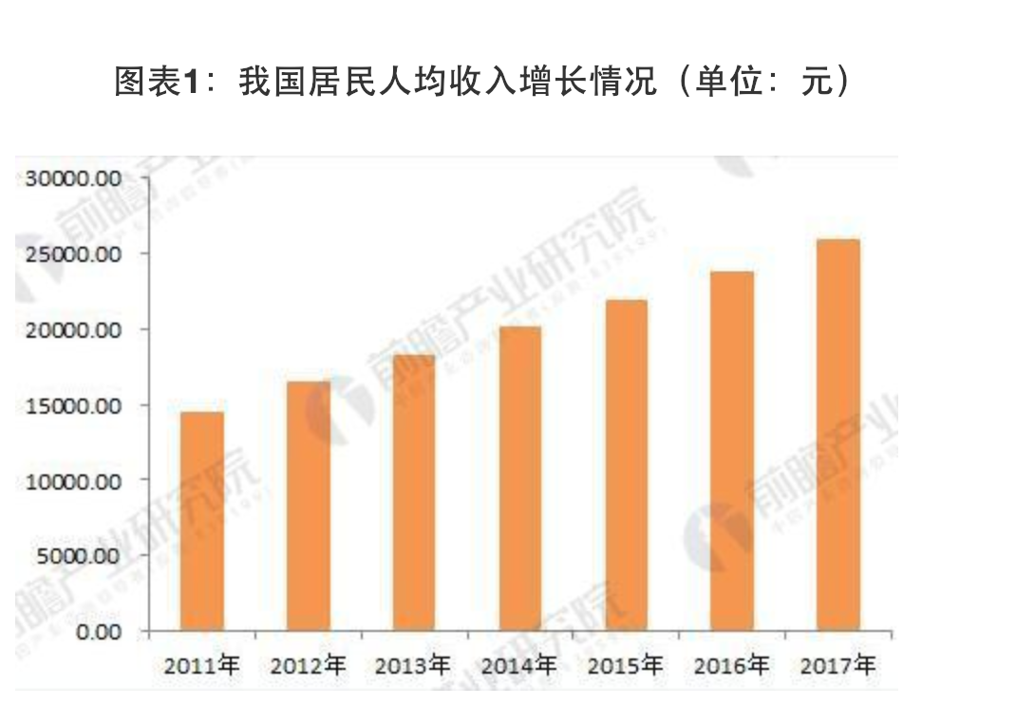
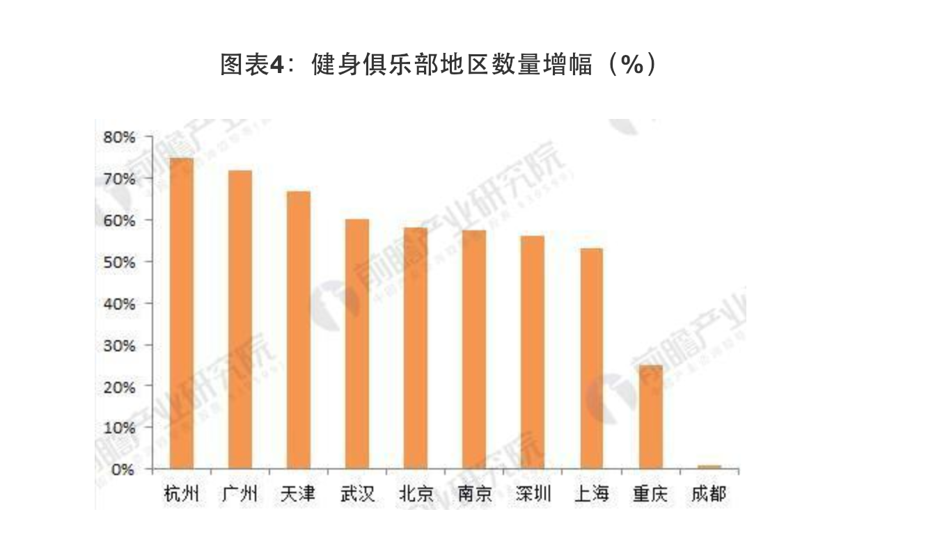
宏观
Notes:
“超级猩猩”和“觅跑”为健身仓项目中融资总额最高的两家
《体育产业发展”十三五”规划》指出2014年全国体育产业总规模超1.35亿元，产业增加值占国内生产总值的0.64%。规划提出到2020年体育产业规模超过3万亿元，产业增加值占国内生产总值的1%。并推动竞赛表演业、健身休闲业、场馆服务业、体育中介业等八大重点行业发展。未来，居民健身意识进一步增强，经济型用户和健身爱好群体的规模将持续扩大，对健身服务及设备的需求仍有较大增长空间
《马拉松运动产业发展规划》马拉松发展规划： 2020年马拉松赛事场次将达到1900场
2020年，马拉松运动产业规模将达到1200亿元
2017中国马拉松数据发布 1102场比赛498万人次参与比赛（这些比赛的衡量标准是参赛人数达到800人以上）

Slide 3
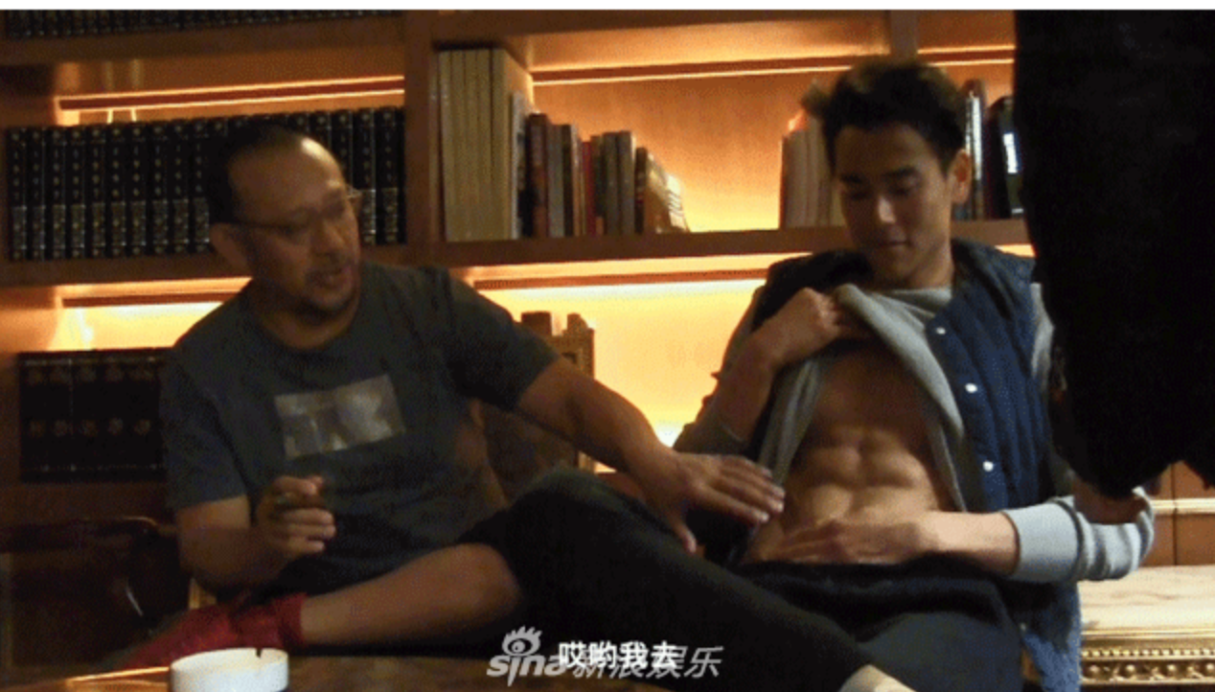
为什么要健身
Notes:
不同的人不同的想法，胖的想瘦，瘦的想壮

Slide 4
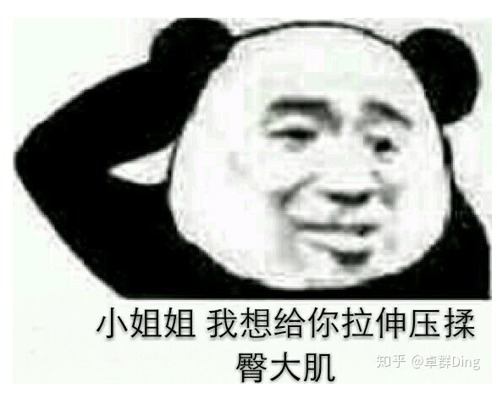
其他原因
改善自身身体的一些问题
改善身体素质增强体质
搭讪
Notes:
矫正o型腿，弓腰，驼背。姿势不对是因为你的肌肉失衡，有弱有强
爱运动的人都是美的

Slide 5
练
健身房选择
是否选择教练以及如何选择教练
训练要点
训练部位
理论知识
训练计划

Slide 6
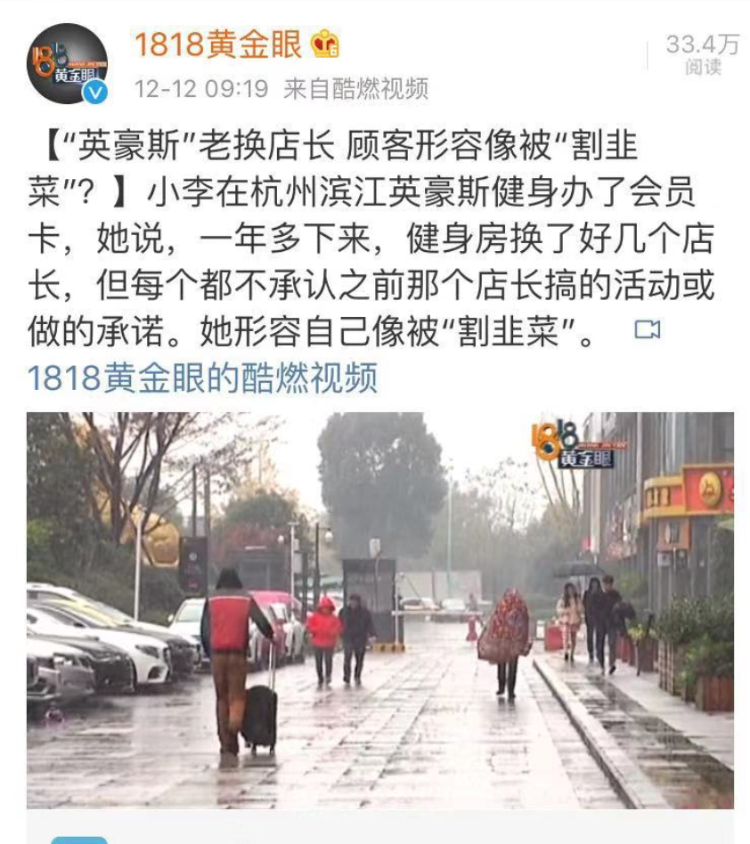
健身房选择
设备齐全
健身课程符合自身要求
距离问题
口碑
Notes:
1.常规训练区器械完善，以及有自己想要的游泳池或者是羽毛球场等等
2.课程符合自己的需求，常规课，开放课以及康复课
3. 不要跑路吧
4. 关系到你的健身积极性

Slide 7
教练
是否选择
如何选择
Notes:
是否选择？ 关系到练的问题。入门难，看视频不可能完全学得会，有一个人在边上教会入门的更快。训练的时候有个人帮助也会提高效率。
如何选？
外形
专业程度，看对方学历。不要是速成班出来的
舌绽莲花，怕不是卖房子还是卖保险的吧
是否认真负责 （后期评判） （教练会跟踪你的饮食宜忌训练）
健身房的教练分三种 1，带你练，不跟你逼逼，纯粹是机械工作 2、邻家大妈跟你唠各种磕 3、带你练，穿插一些理论以及动作指导

Slide 8
训练
效率
重量
训练前
训练后
训练计划
休息
Notes:
效率： 如何提高，（正确的训练动作，不借力。做好向心离心）
重量：（刚开始练时请使用小重量或空手，放下自尊那玩意不长肌肉）（ 合适的重量，但并非越重越好，针对不同肌群选择合适重量。需要自己试重量。例：肩膀）（不要勉强自己，健身重要，保护自己不受伤更重要）（拒绝佛系健身，最低标准身体要有感受）
训练前： 能使更多的血液(氧气)流向肌肉，从而为身体进行更剧烈的活动，作好准备轻微活动后的伸拉运动会使筋腱更灵活，因为它提高了体温并增加了关节活动范围，从而可避免关节、韧带和肌肉的损伤 例：肩关节热身，以及冈上肌冈下肌
训练后：运动后肌肉会紧张，时间长会导致肌肉僵硬 （促进血液循环，缓解酸痛）（例：自己的肱三头肌。练成驼背，这些人的驼背其实是由于胸肌和背部肌肉的收缩力和张力不平衡引起的）（胸肌，拉伸上斜方肌和斜角肌；加强颈椎的深层颈屈肌、中下斜方肌和菱形肌的力量。针对驼背的问题，则加强胸椎段的竖脊肌。你看，矫正体所以针对含胸的问题，一般的解决办法是：拉伸紧缩的态的方法中是混合着拉伸和力量训练的，本质上是改善肌肉不平衡）
训练计划： 定期设定，不能一直使用一套（力量训练，有氧训练，包含吃，严格执行）
休息： 早点睡，没有休息好会影响训练

Slide 9
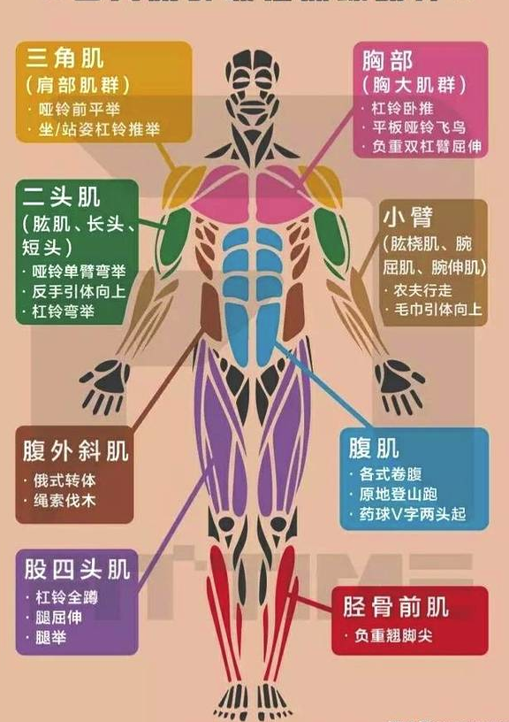
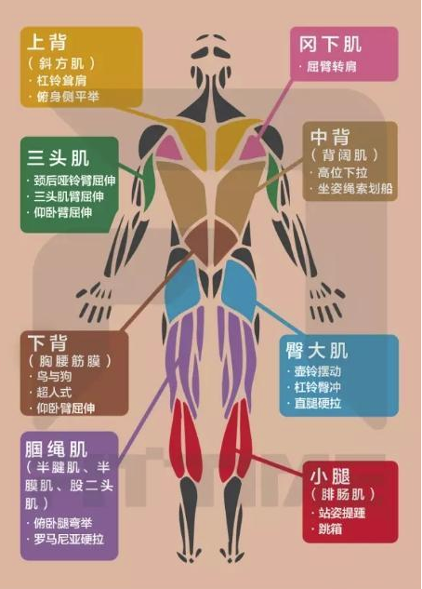
肌群
大肌群
小肌群
Notes:
胸，背，腿
肱二头 肱三头
训练分类：无器械，有器械。区别以及优势
举例：俯卧撑，引体向上

Slide 10
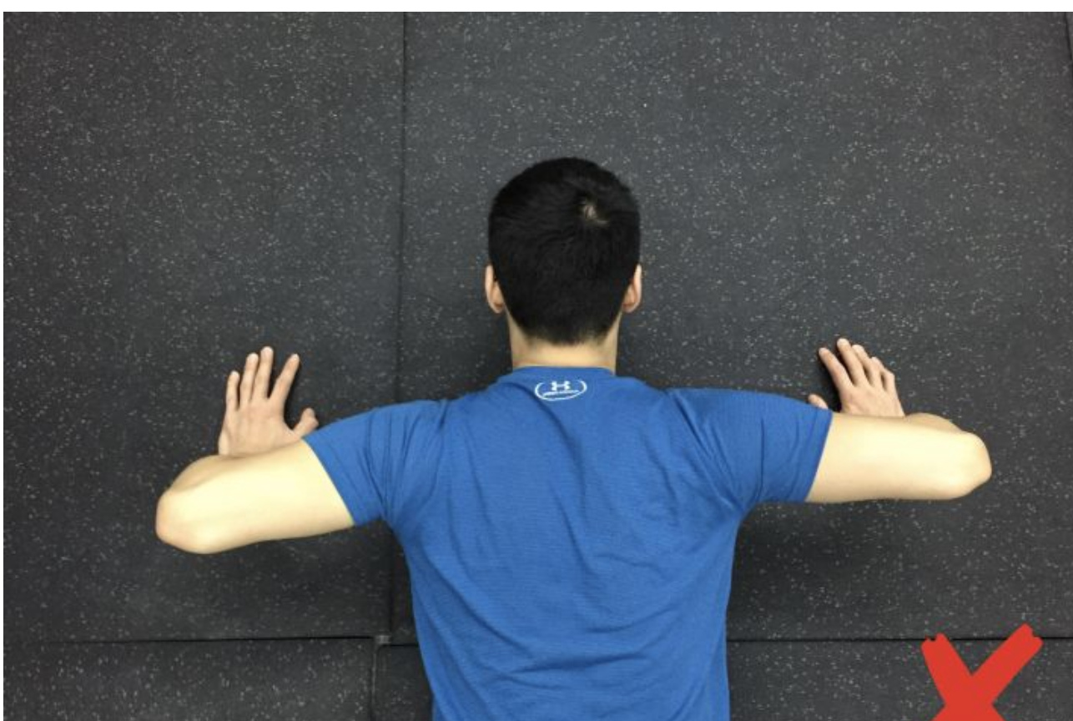
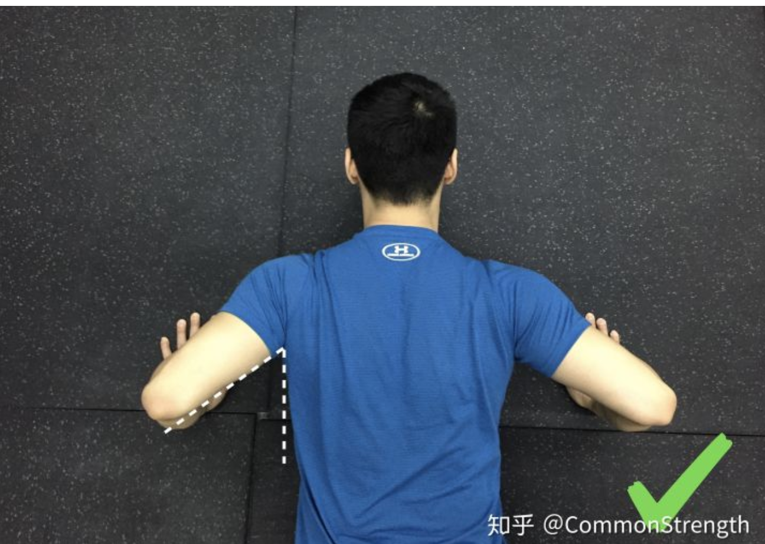
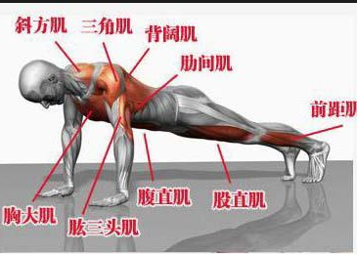
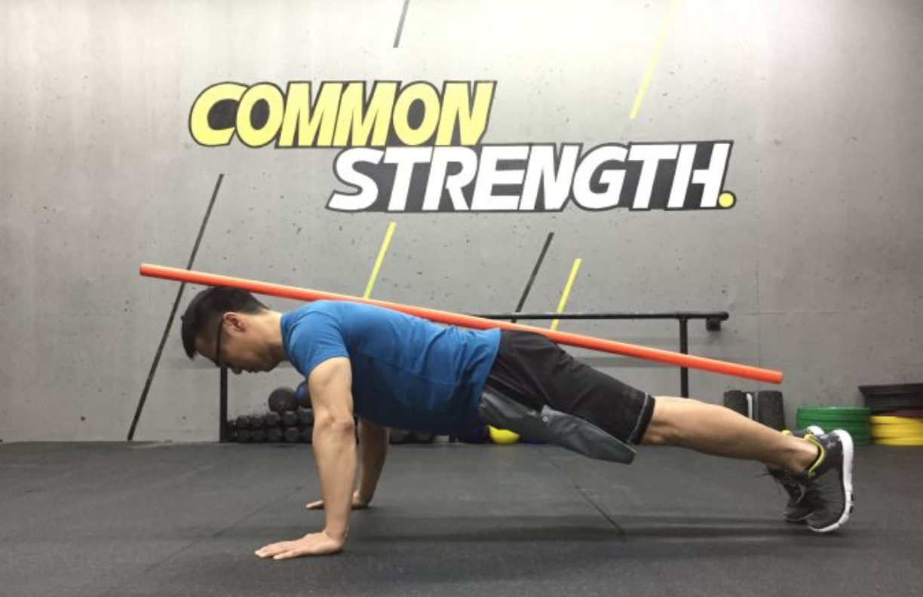
俯卧撑
带来的效果
要点
中距
宽距
窄距
Notes:
胸部肌肉纤维力的传导
手肘与身体成75度角，而不是与肩膀成一条直线 （肩峰撞击，引发肩部的疼痛和肌肉炎症）
肘关节角度越大肱二头肌用力越大
不要耸肩（胸部肌群过弱，也常常和颈部压力过大）
宽距俯卧撑一般是1.5倍肩宽

Slide 11
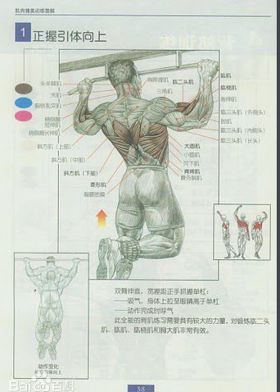
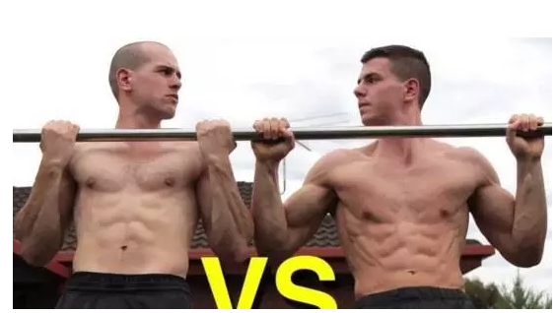
引体向上
训练目的
训练进阶
正手
反手
Notes:
背
肱二头
动作标准，挺胸，手臂与背在同一平面下吧过杆，顶峰停顿
做不上去：肱桡肌 弱
辅助：弹力带
从顶峰握住开始慢慢下落
训练肱桡肌
正手引体向上和反手引体向上都动用了手臂、背部和肩部的肌肉，但是正手引体向上更多的是用背部和肩部发力，而反手引体向上则更多的是动用二头肌的力量来拉动身体起来。

Slide 12
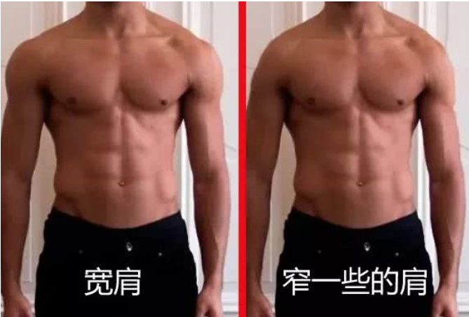
肩
目的
肩膀分区
Notes:
肩膀大人显得更宽
前束 中束 后束
中束：侧平举
前束：直臂前平举
后束：俯身侧平举

Slide 13
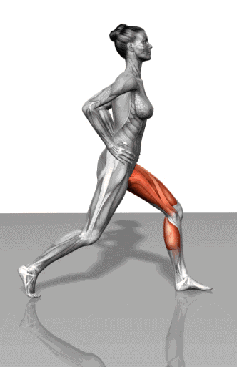
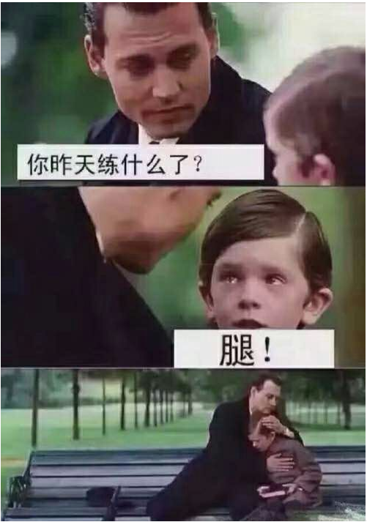
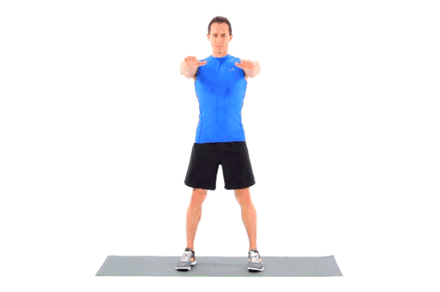

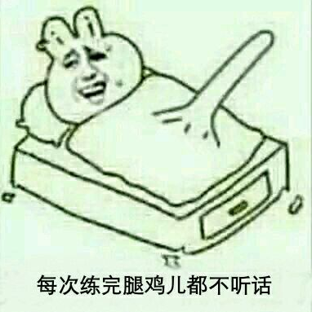
腿！
我建议男性同胞多练练腿
Notes:
健身不练腿，早晚要后（Y）悔（W）
研究表明，没有其他动作比腿部动作——比如深蹲和硬拉——更有助于生长激素(Growth Hormone) 和睾丸酮 (Testosterone) 的生成
生长激素主要用来促进机体生成代谢和蛋白质合成
适当练腿可以促进雄性激素分泌 从而有益于上半身肌肉的增长
磨练意志
腿部是人体最大的肌肉群，强壮有力的大腿是稳固的根基。只有练好腿部，其他的训练也才能水到渠成

Slide 14
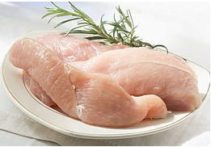
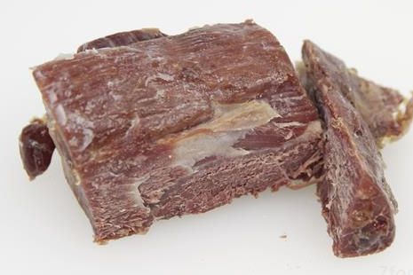
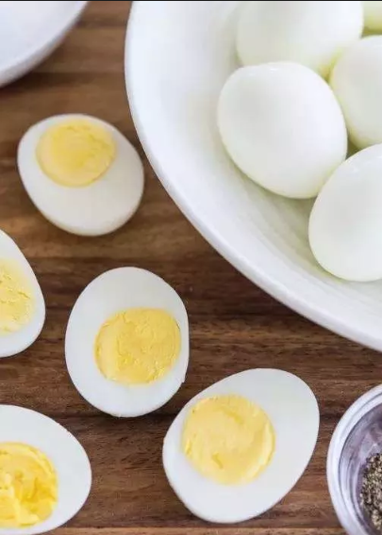
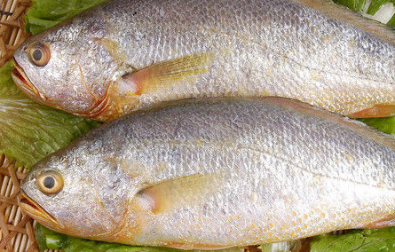
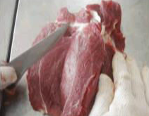
吃
怎么吃
Notes:
保证足够的蛋白质供应。1.6～2g/（kg・日）增肌
鸡蛋：6g /个
牛肉：26g/100g
鸡胸肉：24g左右/100g
牛奶：3.4g
猪瘦肉：猪后腿肉(股四头肌、股二头肌)脂肪含量较少。20%-25%不等，通常是20%
深海鱼肉：高蛋白（15%-24%）和优质必需脂肪酸的重任 （饱和脂肪酸 不饱和脂肪酸）
不饱和脂肪酸：适量摄入可以有效促进体内顽固脂肪代谢（可以减脂的意思） 三文鱼
饱和脂肪酸：胆固醇等脂质。一方面可以为脂溶性维生素的吸收提供帮助，合成雄激素等增肌必不可少的激素；另一方面，摄入过多容易造成肥胖，同时还会增加心血管负担，阻塞血管，年纪大的人群不建议食用

Slide 15

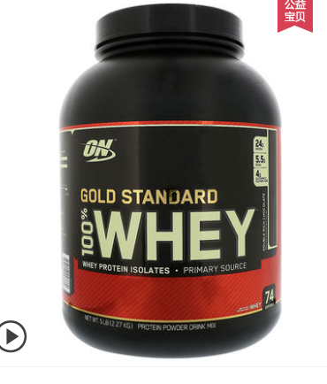
补剂
蛋白粉
增肌粉
Bcaa支链氨基酸
谷氨酰胺
肌酸
氮泵
Notes:
营养补充：
蛋白粉：优质乳清蛋白，额外的补充。牛奶中提取出来的优质蛋白。营养全面，配比合理，接近母乳。迅速补充营养，帮助肌肉恢复以及生长。适合增肌
增肌粉：乳清蛋白加碳水化合物葡萄糖，适合过瘦的人吃。迅速补充体力
Bcaa： 一堆氨基酸的统称。乳清蛋白已经包含，帮助肌肉生长，保护肌肉不分解。机理：释放胰岛素，加快葡萄糖使用，保护血糖平衡。加重肾脏负担
谷氨酰胺：帮助肌肉生长，抑制食欲。加重肾脏负担
增强表现：
肌酸：氨基酸化合物，帮助肌肉产生更多能量，减少酸痛感！化身真男人！ 疲劳感来的慢，一组多做几个
氮泵：帮助扩张血管，增加血流量。缩短疲劳恢复时间！化身不死小钱，一次结束了还想马上再来一次！ 恢复快，一次多做几组
欧普特蒙（乳清蛋白）

Slide 16
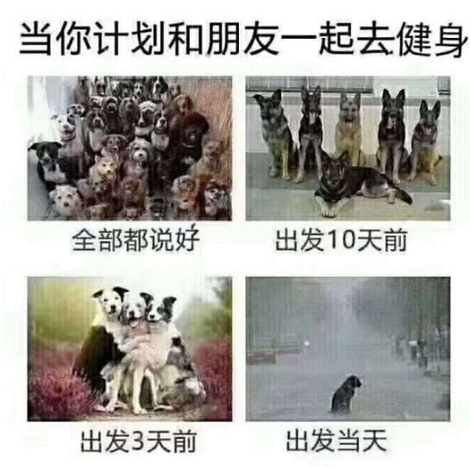
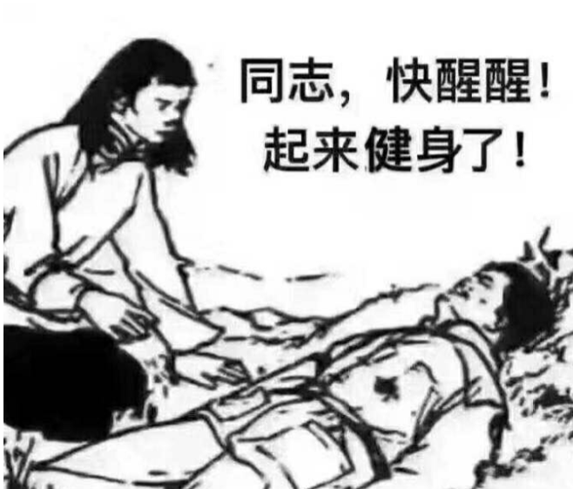
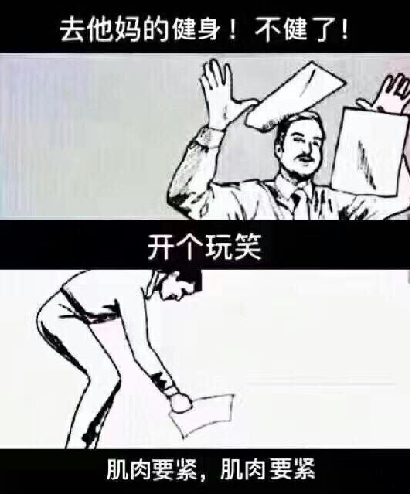
坚持
Notes:
最好的正反馈是有效果。
健身坚持下去的小伙伴应该能够理解，健身是多么需要吃苦的事情，每天都要去健身房，举那死沉的铁块，蛋白粉的味道恶心的人痛不欲生，每回喝完两勺粉，就感觉自己像被填的鸭子，健身的门槛不高，而这不高的门槛只有两个字“坚持”

Slide 17
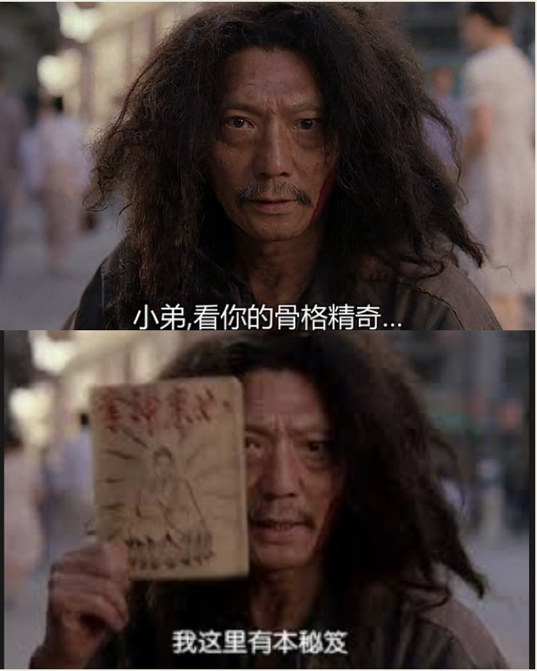
一些资源
Fitting room tw JEFF CAVALIERE
Jeff Nippard (b站)
鹿晨辉

Slide 18
谢谢！

